Slide 1
государственная социальная стипендия студентам

Slide 2
Категории студентов, имеющих право на получение ГСС
дети-сироты и дети, оставшиеся без попечения родителей;
лица из числа детей-сирот и детей, оставшихся без попечения родителей;
лица, потерявшие в период обучения обоих родителей или единственного родителя;
дети-инвалиды;
инвалиды I и II групп;
инвалиды с детства;
студенты, подвергшиеся воздействию радиации вследствие катастрофы на Чернобыльской АЭС и иных радиационных катастроф, вследствие ядерных испытаний на Семипалатинском полигоне;
студенты, являющиеся инвалидами вследствие военной травмы или заболевания, полученных в период прохождения военной службы;
ветераны боевых действий;
студенты из числа граждан, проходивших в течение не менее трех лет военную службу по контракту на воинских должностях, подлежащих замещению солдатами, матросами, сержантами, старшинами, и уволенных с военной службы по основаниям, предусмотренным подпунктами "б" - "г" пункта 1, подпунктом "а" пункта 2 и подпунктами "а" - "в" пункта 3 статьи 51 Федерального закона от 28 марта 1998 года N 53-ФЗ "О воинской обязанности и военной службе";
студенты, получившие государственную социальную помощь.

Slide 3
дети-сироты - лица в возрасте до 18 лет, у которых умерли оба или единственный родитель;
дети, оставшиеся без попечения родителей, - лица в возрасте до 18 лет, которые остались без попечения единственного родителя или обоих родителей в связи с лишением их родительских прав, ограничением их в родительских правах, признанием родителей безвестно отсутствующими, недееспособными (ограниченно дееспособными), объявлением их умершими, установлением судом факта утраты лицом попечения родителей, отбыванием родителями наказания в учреждениях, исполняющих наказание в виде лишения свободы, нахождением в местах содержания под стражей подозреваемых и обвиняемых в совершении преступлений, уклонением родителей от воспитания своих детей или от защиты их прав и интересов, отказом родителей взять своих детей из образовательных организаций, медицинских организаций, организаций, оказывающих социальные услуги, а также в случае, если единственный родитель или оба родителя неизвестны, в иных случаях признания детей оставшимися без попечения родителей в установленном законом порядке;
лица из числа детей-сирот и детей, оставшихся без попечения родителей, - лица в возрасте от 18 до 23 лет, у которых, когда они находились в возрасте до 18 лет, умерли оба или единственный родитель, а также которые остались без попечения единственного или обоих родителей и имеют в соответствии с настоящим Федеральным законом право на дополнительные гарантии по социальной поддержке;
лица, потерявшие в период обучения обоих родителей или единственного родителя, - лица в возрасте от 18 до 23 лет, у которых в период их обучения по основным профессиональным образовательным программам и (или) по программам профессиональной подготовки по профессиям рабочих, должностям служащих умерли оба родителя или единственный родитель;

Slide 4
Категория | Подтверждающие документы: | Период назначения
дети-сироты | свидетельство о рождении; свидетельство о смерти матери и свидетельство о смерти отца; свидетельство о смерти матери и справка учреждения ЗАГС о внесении сведений об отце ребенка со слов матери; документ, подтверждающий установление опеки. Справка из опеки, подтверждающая статус | с даты представления подтверждающих документов до окончания обучения
дети, оставшиеся без попечения родителей | свидетельство о рождении; решение суда о лишении обоих или единственного родителя родительских прав; или решение суда об ограничении обоих или единственного родителя родительских прав; решение суда о признании отца и матери безвестно отсутствующими или объявление единственного родителя умершим; обвинительный приговор суда с назначением наказания в виде лишения свободы отца и матери или единственного родителя; решение суда об ограничении дееспособности отца и матери или единственного родителя; решение суда о признании отца и матери или единственного родителя недееспособными; свидетельство о смерти одного из родителей и письменный (нотариально заверенный) отказ другого родителя (отказ обоих родителей); документ, подтверждающий установление опеки. | с даты представления подтверждающих документов до окончания обучения

Slide 5
Категория | Подтверждающие документы: | Период назначения
лица из числа детей-сирот и детей, оставшихся без попечения родителей | свидетельство о рождении; свидетельство о смерти матери и свидетельство о смерти отца; свидетельство о смерти матери и справка учреждения ЗАГС о внесении сведений об отце ребенка со слов матери; решение суда о лишении обоих или единственного родителя родительских прав; решение суда об ограничении обоих или единственного родителя родительских прав; решение суда о признании отца и матери безвестно отсутствующими или объявление единственного родителя умершим; обвинительный приговор суда с назначением наказания в виде лишения свободы отца и матери или единственного родителя; решение суда об ограничении дееспособности отца и матери или единственного родителя; решение суда о признании отца и матери или единственного родителя недееспособными; свидетельство о смерти одного из родителей и письменный (нотариально заверенный) отказ другого родителя (отказ обоих родителей); документ, подтверждающий установление опеки. | с даты представления подтверждающих документов до окончания обучения

Slide 6
Категория | Подтверждающие документы: | Период назначения
лица, потерявшие в период обучения обоих родителей или единственного родителя | свидетельство о рождении; свидетельство о смерти матери и свидетельство о смерти отца; свидетельство о смерти матери и справка учреждения ЗАГС о внесении сведений об отце ребенка со слов матери; решение суда о лишении обоих или единственного родителя родительских прав; решение суда об ограничении обоих или единственного родителя родительских прав; решение суда о признании отца и матери безвестно отсутствующими или объявление единственного родителя умершим; решение суда о признании отца и матери или единственного родителя недееспособными. | с даты представления подтверждающих документов до окончания обучения

Slide 7
Категория | Подтверждающие документы: | Период назначения
дети-инвалиды (ребенок-инвалид) | справка учреждения медико-социальной экспертизы | с даты представления подтверждающих документов по месяц прекращения действия справки
инвалиды I и II групп | справка учреждения медико-социальной экспертизы | с даты представления подтверждающих документов по месяц прекращения действия справки или до окончания обучения
инвалиды с детства | справка учреждения медико-социальной экспертизы, в которой указано, что причина инвалидности – инвалид с детства | с даты представления подтверждающих документов по месяц прекращения действия справки или до окончания обучения

Slide 8
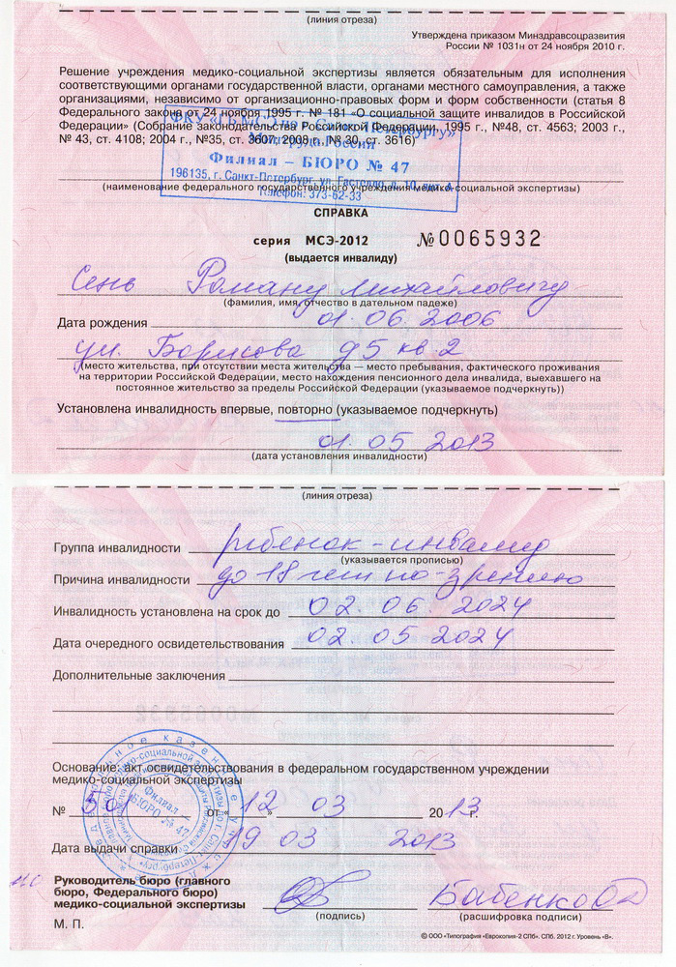
период назначения ГСС: с момента представления справки по 30.06.2024 г.
ПРИМЕР
https://rg.ru/2011/01/28/invalid-dok.html

Slide 9
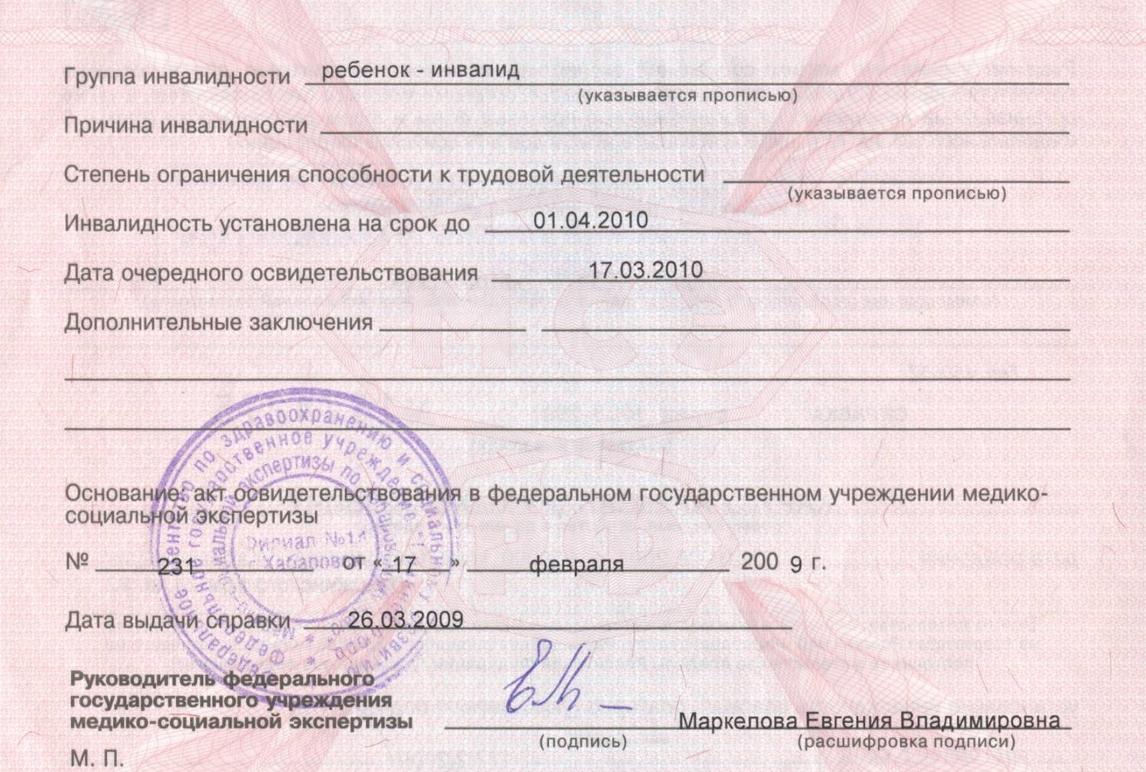
период назначения ГСС: с момента представления справки по 31.03.2010 г.
ПРИМЕР

Slide 10
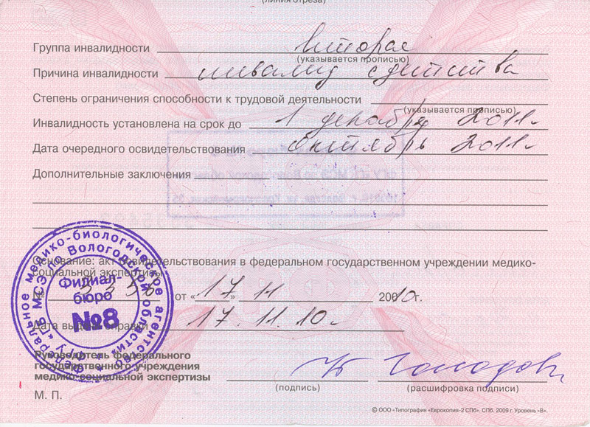
ПРИМЕР
период назначения ГСС:
с момента представления справки по 30.11.2011 г.

Slide 11
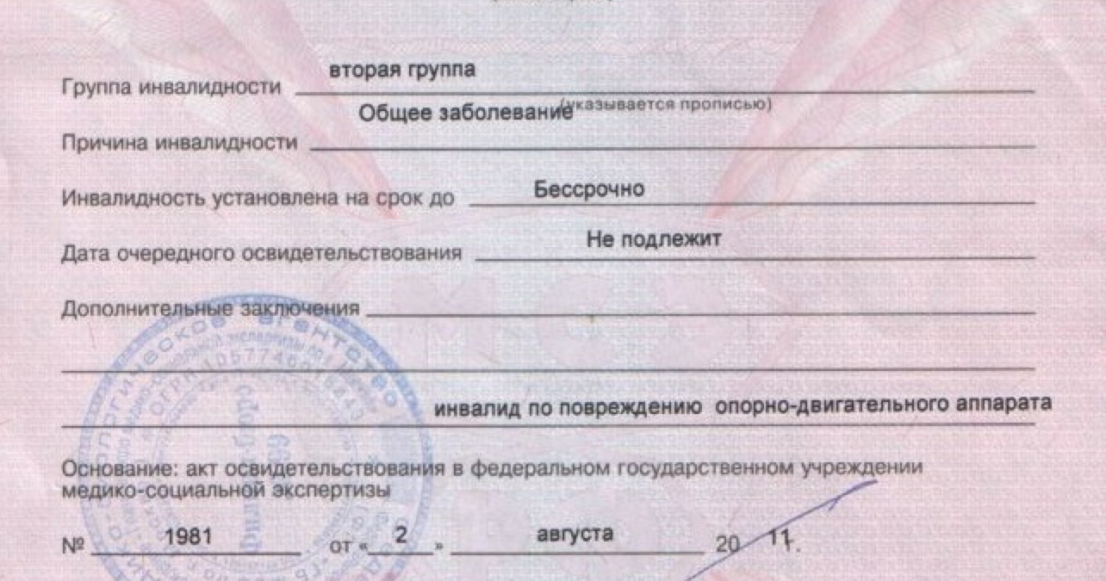
ПРИМЕР
период назначения ГСС:
с момента представления справки по 31.08 года окончания обучения.

Slide 12
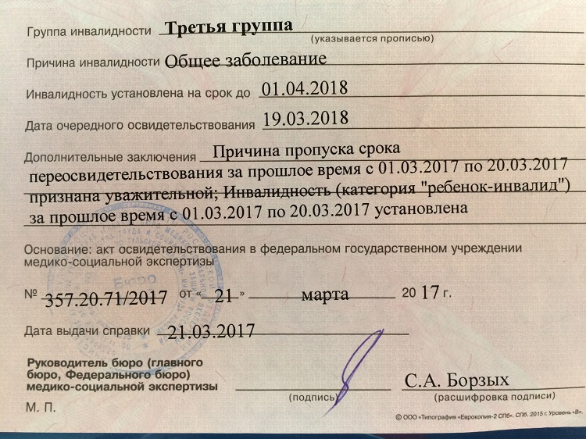
Инвалиды 3 группы имеют право на ГСС только в случае, если в причине инвалидности указано «Инвалидность с детства»!

Slide 13
Категория | Подтверждающие документы: | Период назначения
подвергшиеся воздействию радиации вследствие катастрофы на Чернобыльской АЭС и иных радиационных катастроф, вследствие ядерных испытаний на Семипалатинском полигоне | специальное удостоверение единого образца для граждан, подвергшихся воздействию радиации вследствие катастрофы на Чернобыльской АЭС , справка о проживании в зоне | с даты представления подтверждающих документов до окончания обучения
студенты, являющиеся инвалидами вследствие военной травмы или заболевания, полученных в период прохождения военной службы | справка учреждения медико-социальной экспертизы, в которой указано, что причина инвалидности – военная травма или заболевание получено в период военной службы | с даты представления подтверждающего документа по месяц прекращения действия справки или до окончания обучения
ветераны боевых действий | удостоверение ветерана боевых действий | с даты представления подтверждающего документа до окончания обучения

Slide 14
Категория | Подтверждающие документы: | Период назначения
граждане, проходившие в течение не менее трех лет военную службу по контракту на воинских должностях, подлежащих замещению солдатами, матросами, сержантами, старшинами, и уволенных с военной службы по основаниям, предусмотренным подпунктами "б" - "г" пункта 1, подпунктом "а" пункта 2 и подпунктами "а" - "в" пункта 3 статьи 51 Федерального закона от 28 марта 1998 года N 53-ФЗ "О воинской обязанности и военной службе" | военный билет | с даты представления подтверждающих документов до окончания обучения

Slide 15
Категория | Подтверждающие документы: | Период назначения
получившие государственную социальную помощь | документ из органов социальной защиты населения о получении государственной социальной помощи | с даты представления подтверждающего документа, на один год со дня назначения государственной социальной помощи

Slide 16
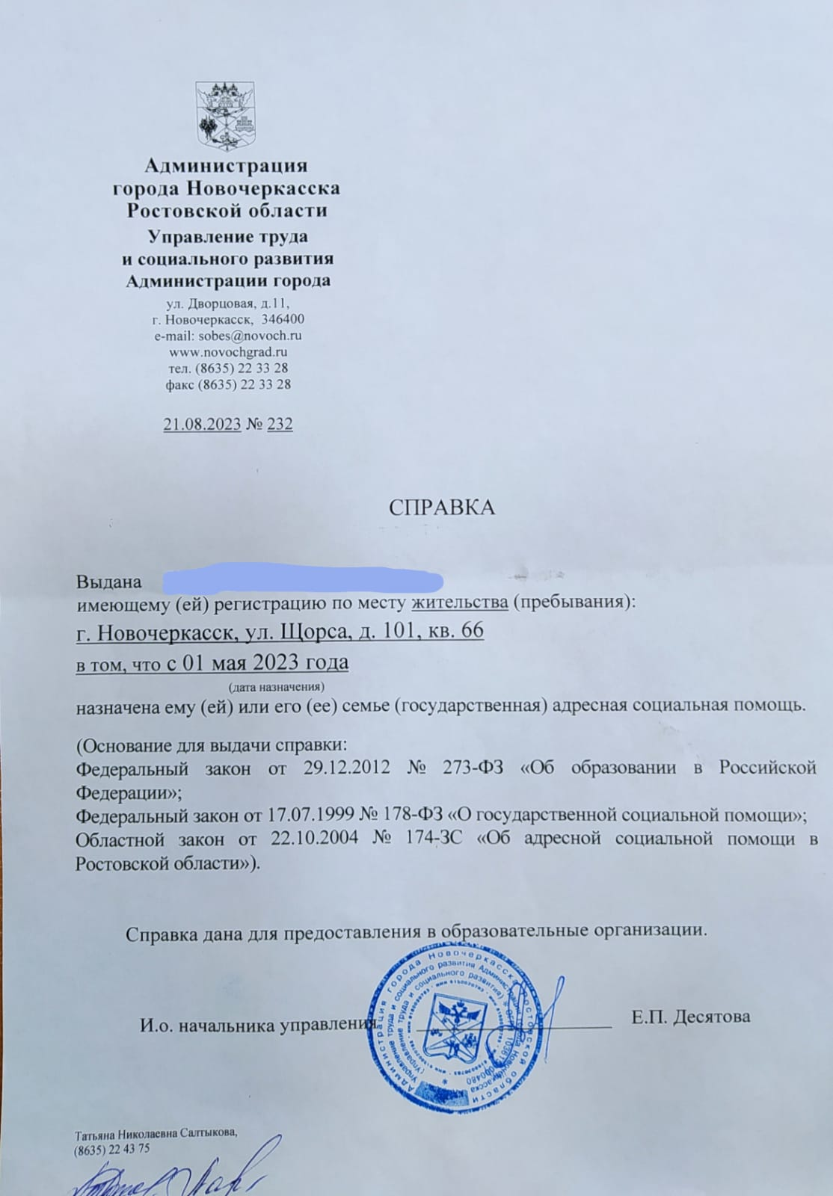
справка выдана на ФИО студента;
указано, что студент или члены его семьи получили ГСП / что ему или членам его семьи назначена ГСП. Может быть указано в виде чего, например, государственная социальная помощь назначена в виде социального пособия, субсидии на оплату коммунальных услуг и т.п.
в тексте справки указана дата назначения ГСП, либо дата протокола/решения. Не путать с датой выдачи справки! Именно от даты назначения ГСП зависит период назначения ГСС. Например, 25 января 2022 г. студент представил документ, подтверждающий назначение ГСП, дата выдачи которого 21 января 2022 г. В справке указано, что студенту назначена ГСП с 25 декабря 2021 г. Таким образом, ГСС назначается студенту с 25 января 2022 г. по 25 декабря 2022 г.

Slide 17
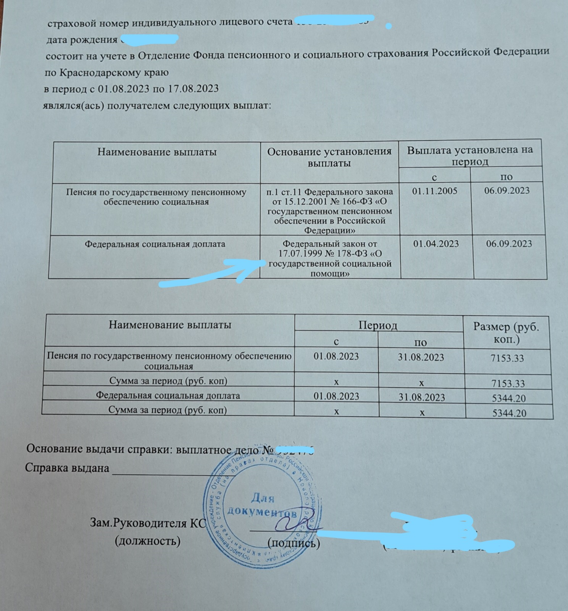
справка выдана на ФИО студента;
указано, федеральная социальная доплата, ОБЯЗАТЕЛЬНО в соответствии с ФЗ-178 «О государственной социальной помощи». Если в справке только пенсия, или пенсия по потере кормильца, такую справку не принимаем.
Доплата

Slide 18
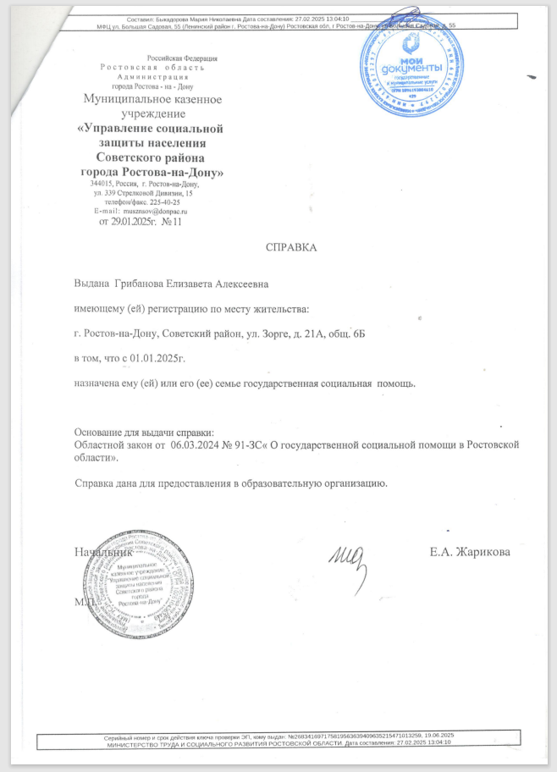
обучающийся обращается в МФЦ за получением государственной услуги по выдаче справки о назначении государственной помощи.
результатом предоставления государственной услуги является (в случае положительного решения) справка территориального органа, на которой стоит печать МФЦ.

Slide 19
государственная академическая и (или) государственная социальная стипендия в повышенном размере

Slide 20
назначается студентам 1 и 2 курсов (бакалавриат, специалитет);
оценки успеваемости – «отлично» или «хорошо» или «отлично» и «хорошо» (назначена ГАС);
категории получателей – аналогичны имеющим право на получение ГСС или студенты в возрасте до 20 лет, имеющими только одного родителя - инвалида I группы (назначена ГСС);

Slide 21
Материальная поддержка нуждающимся обучающимся

Slide 22
Материальная поддержка 1 категории
Причина обращения | Рекомендуемый перечень подтверждающих документов
при заболеваниях и травмах, сопровождающихся значительными затратами на лечение | копии справок из медицинского учреждения; выписка из истории болезни; назначения лечащего врача; договоры на оказание платных медицинских услуг; чеки, подтверждающие расходы на приобретение медикаментов.
обучающиеся, ставшие жертвами чрезвычайных обстоятельств (стихийных бедствий экологических катастроф, пожаров и т.д.) | копии документов уполномоченных органов, подтверждающих ущерб от чрезвычайной ситуации
в иных случаях по решению комиссии ЮФУ | документы, подтверждающие исключительный случай

Slide 23
Материальная поддержка 2 категории
Причина обращения | Рекомендуемый перечень подтверждающих документов
студенты, являющиеся детьми-сиротами и детьми, оставшимися без попечения родителей, лицами из числа детей-сирот и детей, оставшихся без попечения родителей, лицами, потерявшими в период обучения обоих родителей или единственного родителя | копия свидетельства о рождении; документы, подтверждающие отсутствие родителей: копии свидетельств о смерти; копии постановлений суда о лишении родительских прав или решение суда об установлении опеки; отобрании ребенка; признание родителей безвестно отсутствующими; объявлении умершими; признании недееспособными; копии приговора суда об осуждении родителей; медицинский документ о длительной болезни родителей, препятствующей выполнению ими своих обязанностей; документ, подтверждающий то, что ребенок был подкинут; материалы о розыске родителей и др.

Slide 24
Причина обращения | Рекомендуемый перечень подтверждающих документов
обучающиеся, являющиеся детьми-инвалидами, инвалидами I и II групп, инвалидами с детства; | копия действующей справки об инвалидности.
обучающиеся имеющие родителей - инвалидов | копия свидетельства о рождении; копии действующих справок об инвалидности.
обучающиеся, потерявшие одного из родителей в период обучения (один раз в течение года со дня смерти) | копия свидетельства о рождении; копия свидетельства о смерти.
обучающиеся, нуждающиеся в регулярном применении лекарственных средств, прохождении лечебных и реабилитационных процедур | копии справок из медицинского учреждения; выписка из истории болезни; назначения лечащего врача; договоры на оказание платных медицинских услуг; чеки, подтверждающие расходы на приобретение медикаментов.
Серченко Олег Сергеевич

Slide 25
Причина обращения | Рекомендуемый перечень подтверждающих документов
обучающимся имеющим обоих родителей - пенсионеров, либо единственного родителя - пенсионера | копия свидетельства о рождении копии пенсионных удостоверений
обучающимся в случае тяжелой болезни родителей | копия свидетельства о рождении копии справок из медицинского учреждения выписка из истории болезни назначения лечащего врача договоры на оказание платных медицинских услуг чеки, подтверждающие расходы на приобретение медикаментов
обучающимся при вступлении в брак (один раз в течение периода обучения в университете) | копия свидетельства о рождении копия свидетельства о заключении брака
обучающимся, имеющим детей в возрасте до 14 лет; | копия свидетельства о рождении ребенка
Серченко Олег Сергеевич

Slide 26
Причина обращения | Рекомендуемый перечень подтверждающих документов
члены студенческих семей, где оба супруга обучаются в ЮФУ на очной форме | копия свидетельства о заключении брака оригинал справки с места учебы второго супруга (если он студент другого подразделения)
обучающимся находящимся на ранних сроках беременности, а также находящимся в отпуске по беременности и родам | копия справки о беременности из медицинского учреждения или справка о постановке на учет в ранние сроки беременности копия свидетельства о рождении ребенка
обучающимся при рождении ребенка (один раз в течение года со дня рождения) | копия свидетельства о рождении ребенка
обучающимся, являющимся членом многодетной семьи, в которой воспитываются трое и более детей дошкольного возраста и/или обучающихся в средних образовательных, средний специальных и высших учебных заведениях; | копии свидетельств о рождении детей справки с места учебы справка / удостоверение многодетной матери (при наличии)
Серченко Олег Сергеевич

Slide 27
Причина обращения | Рекомендуемый перечень подтверждающих документов
обучающимся из неполных семей | копия свидетельства о рождении копии документов подтверждающих наличие одного родителя (свидетельство о смерти одного из родителей; справка о том, что отец записан со слов матери; решение суда о признании родителя безвестно отсутствующим; решение суда о лишении одного из родителей родительских прав)
обучающимся, нуждающимся в койко-место в общежитии, но не получившим его (1 курс) | документ, подтверждающий отказ в представлении общежития договор аренды и чеки, подтверждающие расходы на проживание студента
в иных особых случаях, подтвержденных документально | документы, подтверждающие исключительный случай
Серченко Олег Сергеевич

